Slide 1
Barnehagelæreren som pedagogisk leder i en kompleks hverdag
Karin Hognestad & Marit Bøe
«Forskningen er alltid et mønster, sjeldent et svar. Denne kompleksiteten visualiseres gjennom forgreininger – ikke bare forgreininger i form av ett tre men lag av trær»
Jadwiga B. Podowska: The Tree of Knowledge and Humanism-

Slide 2
Innhold:
Den pedagogiske lederens personalleder oppgaver
Hva kjennetegner de pedagogiske ledernes ledelse på avdelingen i barnehagen
Praksisperspektiv på ledelse
Skygging som metode i lederutvikling i barnehagens praksis

Slide 3
Det dagligdagse ledelsesarbeidet
Det er tidlig på morgenen på småbarnsavdelingen, og den pedagogiske lederen og to assistenter sitter på golvet i en sirkel sammen med barna som er opptatt med å kjøre med småbiler, bygge klosser og lese bok. En av guttene sitter på fanget til den pedagogiske lederen og forteller henne at han gjør sit-ups.
Mens dette skjer får den pedagogiske lederen øye på Anne, en av assistentene som kommer inn i rommet. De hilser på hverandre og småprater litt om været før assistenten setter seg ned på golvet sammen med de andre.
Den pedagogiske lederen benytter muligheten når alle er tilstede til å informere assistentene om hva som står på dagens plan. Fordi det er for kaldt til å være ute for de minste barna forteller hun at planene må endres. Hun foreslår at de kan ha lekegrupper, og sammen snakker de om innholdet i lekegruppene og hvordan barnegruppen skal fordeles. Den pedagogiske lederen forklarer hvordan innholdet passer i forhold til framtidige planer, før hun foreslår hvilke assistenter som skal ha ansvar for de ulike gruppene. Dette begrunner hun med utgangspunkt i deres interesser og kompetanse.
Samtidig som dette spontane møte på golvet pågår, veksler personalet mellom å være i dialog med barna og hverandre. Når møtet er ferdig reiser assistentene seg og går i gang med å organisere de ulike aktivitetene de er blitt ansvarlige for, og den pedagogiske lederen hjelper til med å fordele barna i riktige grupper.

Slide 4
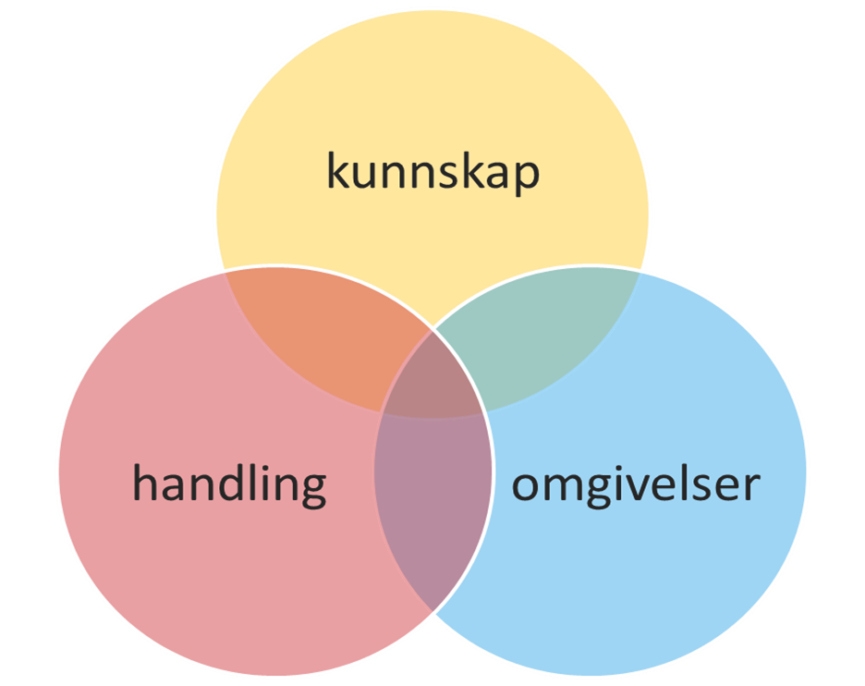
Å være barnehagelærer og leder samtidig
Personalledelseshandlinger er tett sammenvevd med det praktiske og pedagogiske arbeidet som er fordelt mellom medarbeiderne
Den ikke-planlagte og spontane lederpraksisen trer fram i hverdagsarbeidet på avdelingen
Den pedagogiske lederens kunnskap kommer til uttrykk i lederhandlinger.

Slide 5
Den pedagogiske lederens ansvar og roller
Den pedagogiske lederen har ansvar for å iverksette og lede det pedagogiske arbeidet på sin avdeling. Dette betyr at pedagogiske ledere, i tillegg til å lede pedagogisk arbeid med barn, har ansvar for å lede medarbeiderne sine på måter som sørger for at barnehagens mandat oppfylles gjennom det pedagogiske arbeidet.
«Pedagogisk leder deltar aktivt i det direkte arbeidet med barna, er rollemodell og veileder personalet i det pedagogiske arbeidet» (Høringsutkast pr 20.10.216. Ny Rammeplan for barnehagens innhold og oppgaver, s. 18)

Slide 6
4 ulike ledelsespraksiser (tilpasset etter Tengblad, 2012)
4 typer ledelsespraksiser | Planlagte aktiviteter | Aktiviteter som oppstår som repons på en hendelse (ikke-planlagte aktiviteter)
Formalisert lederarbeid | Planlegge, dokumentere og utvikle pedagogisk arbeid med barn. Lede møter Veiledningssamtaler Lede refleksjon på møter Foreldresamtaler | Konflikthåndtering Krisehåndtering på avdelingen Foreldresamarbeid
Uformalisert lederarbeid | Hverdagsledelse på avdelingen -Vanlige/faste beslutninger, dialog- basert informasjon og utveksling | Uforutsatte hendelser som dukker opp i hverdagsledelse Spontan faglig utvikling av personal Tilpasse pedagogisk arbeid til enkelt barn og barn i gruppe

Slide 7
Skygging som metode:
Skygging av erfarne pedagogiske ledere.
Å skygge er å følge etter lederne i deres daglige arbeid.
Skygging av det dagligdagse personallederarbeidet gjennom:
Video observasjon
Feltnotater
Vise videoklipp slik at lederne kan fortelle om sine faglige begrunnelser og vurderinger
Bøe, M., & Hognestad, K. (kommer). Skygging som metode for lederutvikling i barnehagens praksis. I L. Frers, M. Bøe, & K. Hognestad (Eds.), Læring gjennom metode: Cappelen Damm.
Bøe, M., Hognestad, K., & Waniganayake, M. (2016). Qualitative shadowing as a research methodology for exploring early childhood leadership in practice. Educational Management Administration & Leadership. doi:10.1177/1741143216636116
Hognestad, K., & Bøe, M. (2016). Studying practices of leading - Qualitative shadowing in early childhood research. European Early Childhood Education Research Journal, 24(4). doi:10.1080/1350293X.2016.1189725

Slide 8
Personalleder- oppgaver i det dagligdagse arbeidet på avdelingen Bøe, M & Hognestad, K (2015). Directing and facilitating distributed pedagogical leadership: Best practices in early childhood education International Journal of Leadership in Education; theory and practice. doi: 10.1080/13603124.2015.1059488

Slide 9
Informasjon - den pedagogiske lederens ledelse som etisk vurdering
Men jeg tenker at da vil ikke overtrampet bli så stort, på en måte, hvis jeg vet at et barn er i en sårbar situasjon. Når jeg må informere om det til assistenten, så tenker jeg at det er viktig at hun eller han vet, ellers så kan hun eller han da kjøre grensesettingen enda tøffere. Altså, personalet vet at det er viktig med tydelige grenser, at tydelige grenser er viktig for oss på den avdelingen her. Men så føler jeg at de sitter ikke inne med det i ryggraden, at du føler deg fram på når du må sette tydelige grenser og ikke.
Mens den andre barnehagelæreren på min avdeling, hun vil skjønne det selv, at nei, nå må jeg kanskje tenke meg om, ikke være så hard for eksempel i den påkledningssituasjonen her, kanskje er det noe her. Hun vil tenke det selv, men jeg tenker at assistenten min vil ikke det, for hun vil mest tenke at tydelighet og grenser er viktig.
Bøe, M., & Hognestad, K. (2015). «Det krever mye tankevirksomhet for du skal finne det rette øyeblikket» - refleksjon i praksis i personalledelse. Norsk pedagogisk tidsskrift(5), 351-561.

Slide 10
Korte uformelle møter
Når hele personalet kommer på jobb på morgenen, har vi ofte et kort møte om hva som skal skje den dagen. Også, dersom det er viktige beskjeder så må jeg sørge for at alle deler den samme informasjonen. Det er jeg som har hovedansvaret og jeg som tenker de langsiktige tankene. Jeg synes det er viktig å inkludere alle og jeg er bevist på hvordan jeg fordeler arbeid til personalet i forhold til de oppgavene som skal gjøres, til barna og personalets kompetanse.
Bøe, M & Hognestad, K (2015). Directing and facilitating distributed pedagogical leadership: Best practices in early childhood education International Journal of Leadership in Education; theory and practice. doi: 10.1080/13603124.2015.1059488

Slide 11
Omsorg og hensyn
Det å anerkjenne hverandre er noe jeg vektlegger. At jeg ser på hva som er assistentens ressurs og løfter henne i forhold til det. Det er jo det samme vi gjør i forhold til ungene. Vi jobber veldig mye med relasjonskompetanse. Du kan snakke fagområder, du kan snakke gud hjelpe meg om alt som blåser, men relasjonskompetanse er det aller viktigste. Rett og slett.
Bøe, M & Hognestad, K (2015). Directing and facilitating distributed pedagogical leadership: Best practices in early childhood education International Journal of Leadership in Education; theory and practice. doi: 10.1080/13603124.2015.1059488

Slide 12
Omsorg og hensyn som hverdagsledelse
Omsorg er mer enn å bare være snill og grei mot personalet.
Omsorg ER ledelse som vises gjennom humor, småsnakk og støttende omsorgshandlinger.
Kategorien omsorg og hensyn bidrar til å bygge sterke relasjoner og kollegafelleskap innenfra i personalgruppa.
Omsorg i ledelse bidrar til å balansere makt slik at den pedagogiske lederen kan bygge tillit og oppnå legitimitet som leder.
“In another situation, humour emerged when the pedagogical leader created a moment of laughter in between the pedagogical work with the children about age issues among the staff. This took place when the staff were discussing one of the assistant’s birthdays, and the pedagogical leader made a point of commenting on how being “old” makes people more vital. This brought laughter to the staff.”
Bøe, M., & Hognestad, K. (2016). Care as Everyday Staff Leadership. Journal of Early Childhood Education Research, 5(2), 329-343.

Slide 13
Ledelse av kunnskapsutvikling - å lede medarbeidere med store kompetanseforskjeller
Det er veldig forskjellig ut fra hvem en jobber med. Og der en utøver en lederrolle på godt og på vondt på en måte. Det at en har ulik kompetanse på dem man jobber sammen med. Assistentene har ulik kompetanse, og at en skal være leder for et ganske stort spenn i forhold til hva assistentene har med seg av kunnskaper og erfaringer. Og der skal du lede på en måte i et ganske stort spenn!
The language must be understandable and not just words that go over their heads. It has to be understandable, so I have to make a professional understandable language. Then staff feel much more competent. This is something that I get feedback on, that they learn something.
Bøe, M., & Hognestad, K. (2015). «Det krever mye tankevirksomhet for du skal finne det rette øyeblikket» - refleksjon i praksis i personalledelse. Norsk pedagogisk tidsskrift(5), 351-561.
Hognestad, K & Bøe, M (2015). Leading site-based knowledge development: A mission impossible? Insights from a study in Norway I M. Waniganayake, J. Rodd & L. Gibbs (Red.), Thinking and learning about leadership: Early childhood research from Australia, Finland and Norway. (s. 210-230). NSW- Australia: Community Child Care Co-operative LtD.

Slide 14
Til diskusjon: Hva tenker dere om oppgavefordelingen til den pedagogiske lederen?
Notes:
Erfarne pedagogiske ledere viser seg som tydelige ledere som lar sin profesjonskompetanse danne utgangspunktet for faglig ledelse i barnehagen.
Ledelse knytter teoretisk kunnskap , kjennskap til det å jobbe i barnehage og faglig skjønn sammen
Ved å løfte fram det potensialet som finnes hos erfarne pedagogiske ledere, kan ledelse utvikles og styrkes
I det uformelle arbeidsfellesskapet er det et stort potensiale for å heve kvaliteten i pedagogisk arbeid videre gjennom den pedagogiske lederens doble lederrolle.

Slide 15
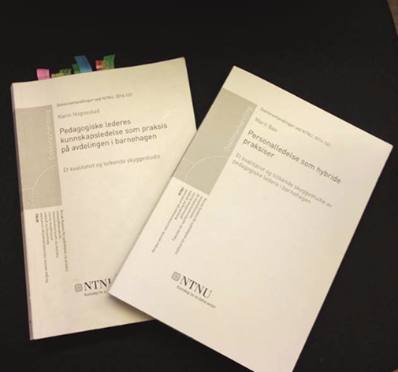
Praksisperspektiv på ledelse
Personalledelse som hybride praksiser (Bøe, 2016)
Personalledelse som hybride praksiser betegner en måte å være pedagogisk leder på som er knyttet til en kombinasjon av lederroller og kunnskapshandlinger. Disse kombinasjonene skaper nye leder praksiser som gir retning ,sikrer og utvikler en distribuert, pedagogisk ledelse.
Kunnskapsledelse som praksis (Hognestad,2016) :
Kunnskapsledelse som praksis betegner ledelse der lederen leder kunnskapsutvikling i det uformaliserte hverdagsarbeidet. I kunnskapsledelse som praksis deles , oversettes og gjøres ny kunnskap kjent gjennom samarbeid i praksisfelleskapet.

Slide 16
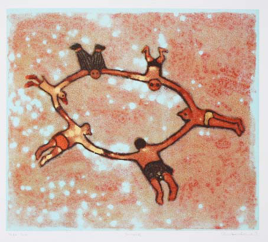
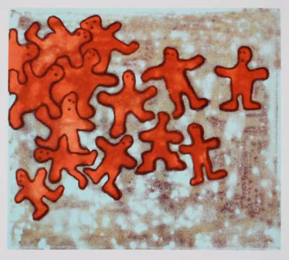
Den pedagogiske lederens hybride praksiser
Hierarkisk og demokratisk Inkluderende ledelsespraksis
Hensikt og respons Dynamisk ledelsespraksis
Pedagogisk grunntenkning og faglig støtte Faglig ledelsespraksis
Notes:
Sammenfatningen av resultatene viser at personalledelse karakteriseres som hybride praksiser.
Hybride praksiser betegner en måte å være pedagogisk leder på som er knyttet til en kombinasjon av lederroller, lederstiler og kunnskapshandlinger, men det er mer enn bare kombinasjoner.
Det er ikke en enten eller rolle, – det er en praksis som isteden tar form som en ny praksis. Dette betyr at sider fra hierarkiske og demokratiske måter å lede på ikke bare kombineres med hverandre i ledelsesutøvelsen, men det skaper også nye ledelsespraksiser som løfter fram forholdet mellom kunnskap og handling.
I studiet har jeg funnet 3 hybride praksiser som er begrepsfestet som inkluderende ledelse, dynamisk ledelse og faglig ledelse. Jeg har valgt å bruke bildene til kunstneren Eli Hovdenak for å forklare hva som karakteriserer disse praksisene.

Slide 17
Inkluderende ledelsespraksis
Eli Hovdenak: «Sammen»
Notes:
Dette bildet heter «sammen» og det beskriver en inkluderende ledelsespraksis i en kontekst der det pedagogiske arbeidet er distribuert mellom medarbeiderne
Inkluderende ledelse viser hvordan den pedagogiske lederen kombinerer en hierarkisk og demokratisk lederrolle, hvor hun er medlem i praksisfellesskapet og gjør mange av de samme oppgavene som de andre samtidig som hun trer fram som leder for å sikre og ivareta at det pedagogiske arbeidet ledes på en god måte. En inkluderende ledelsespraksis er knyttet til den doble lederrollen ved å være barnehagelærer og leder samtidig hvor den pedagogisk lederen tar ansvar for å skape et fellesskap som tilrettelegger for læring og faglig utvikling med det dagligdagse arbeidet som base. Gjennom samhandlingsorienterte lederoppgaver (omsorg og hensyn, faglig støtte, dialog rundt informasjon og forespørsler, ressursfordeling) skapes tillitt og gode relasjoner blant medarbeiderne som gjør at den pedagogiske lederen opprettholder sin posisjon som likeverdig medlem i personalgruppen. For å lykkes med dette er den pedagogiske lederens tilstedeværelse og nærhet som leder og barnehagelærer, og som medlem av praksisfellesskapet, sentralt.
Tilstedeværelse er derfor mer enn bare å være fysisk til stede, det involverer også en sensitivitet til situasjonen som formidles gjennom en inkluderende ledelse hvor den pedagogiske lederen som rollemodell er en viktig kunnskapskilde.

Slide 18
Dynamisk ledelse
Eli Hovdenak: «Forandring»
Notes:
Dette bildet heter «forandring» og jeg knytter det til en dynamisk ledelse som verdiskapende praksis.
Mens inkluderende ledelse konsentrerte seg om kombinasjon av lederroller og lederstiler, er dynamisk ledelse fokusert mot hvordan hybride praksiser oppstår ved at den pedagogiske lederen reflekterer i handling. Dynamisk ledelse er en måte å forklare at hybride lederhandlinger ikke skjer uavhengig av refleksjon og en kognitiv og etisk dimensjon. Den beskriver hvordan den praktiske kunnskapen spiller en viktig rolle i utforming av lederhandlingen.
En dynamisk ledelsespraksis henviser til den pedagogiske lederens måte å lede på som skapes på stående fot for å møte uforutsigbare situasjoner. Dynamisk ledelse oppstår som en tilpasning til situasjonen gjennom en prosess som Schön kaller for en eksperimentering på stedet som består av refleksjon i handling. I refleksjonen som gjøres midt i handlingen bruker den pedagogiske lederen kunnskapen sin til å gjøre om og sette sammen nye måter å være på som prøves ut i tilpasning til den situasjonen hun står ovenfor.
Dynamisk ledelse er en måte å navigere mellom ulike krav på den måten at den pedagogiske lederen må håndtere etiske dilemma om hvilke hensyn som må komme først og hvilke kriterier og verdier som skal sette standard for det pedagogiske arbeidet.

Slide 19
Faglig ledelsespraksis
Eli Hovdenak: «Hverdag»
Notes:
Faglig ledelse som en kunnskapsorientert praksis belyser forholdet mellom lederhandlingene og kunnskapen som brukes i utøvelsen, og bidrar til å forklare en lederidentitet som tydeliggjør forbindelsen mellom ledelse og faglig kunnskap. Bildet som kan beskrive dette heter «hverdag».
Kronen på hodet er i min tolkning et bilde på hvordan den pedagogiske lederen, som har et annet kunnskapsgrunnlag enn assistentene, bruker sin profesjonskunnskap og pedagogiske grunntenkning som base i faglig støtte av assistentene.
Det former en kunnskapsorientert ledelse som gir retning til hvordan den pedagogiske lederen tilpasser seg for å støtte og forbedre pedagogisk arbeid i teamet. I faglig ledelse forlater ikke den pedagogiske lederen sitt faglige ståsted og sin pedagogiske grunntenkning, men skaper en kunnskapsforbindelse mellom kjerneverdiene i pedagogisk ledelse og praksisfellesskapet (der hun er kjernemedlem).
På denne måten skapes forhold for et positivt læringsmiljø ved at den pedagogiske lederen både er en rollemodell og en leder.
På grunn av dette er pedagogisk ledelse mer enn fordeling av oppgaver i teamet ved det at den pedagogiske lederen påvirker og utvikler pedagogisk ledelse i teamet som hun selv er en del av. Dermed blir den pedagogiske lederen en slags leder for læring gjennom sin ledernærhet til praksisfellesskapet.

Slide 20
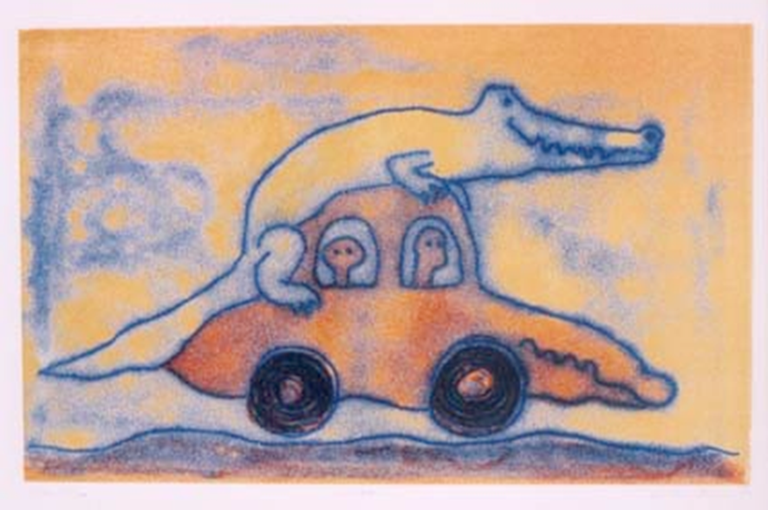
Til diskusjon: Hvordan kan styrer støtte pedagogiske lederes ledelse?
Implementering av ny rammeplan forutsetter kompetente styrere og pedagogiske ledere som utøver god ledelse og sørger for at hele personalet har en felles forståelse for barnehagens mandat.

Slide 21
Kunnskapsledelse som praksis på avdelingen:
Den pedagogiske lederen har som oppgave å
oppdage å legge til rette for at felles faglige interesser i personalgruppen kan danne grobunn for utviklingen av lærende praksisfelleskap på sin avdeling.
Bruke sin praksiskunnskap som utgangspunkt for samtale i felleskapet.

Slide 22
Tilpasning av lederhandlinger:
…men det er det å ta, situasjoner der du er med barn, og du har voksne som du gjerne ville ha styrt inn på en annen tanke, og når de i utgangspunktet kan være litt negative til den der pedagogikken (latter), da skal du være ganske smidig så da kan du ikke være en leder som bare sier «sånn og sånn er det, se på meg nå, gjør sånn og sånn» – det krever mye tankevirksomhet fordi du skal finne det rette øyeblikket, du skal finne tid, barn og voksen i det rette øyeblikket, det er mye føling og kjenning, passer det nå eller nå, og det er i tillegg til alt det andre.
Bøe, M., & Hognestad, K. (2015). «Det krever mye tankevirksomhet for du skal finne det rette øyeblikket» - refleksjon i praksis i personalledelse. Norsk pedagogisk tidsskrift(5), 351-561.

Slide 23
4 strategier i Kunnskapsledelse som praksis på avdelingen :
å gi spontan faglig veiledning til personalet i aktuelle praksissituasjoner på avdelingen
å opptre som rollemodeller i pedagogisk arbeid med barn.
å sette ord på delte førstehåndserfaringer i praksis ved å løfte fram faglige betraktinger om det som foregår.
å støtte ønskede pedagogiske praksiser som finner sted på avdelingen.

Slide 24
1.Spontan faglig veiledning
Når jeg kommer i situasjonene, er jeg veldig obs på, med en gang, å benytte sjansen til å tenke veiledning. Det er en assistent som gjerne vil lære og som kan søke og spørre om veiledning. Det er der vi kan få jobba, det er der vi har størst potensial til å få heva assistentene i her-og-nå-situasjoner. Og da tenker jeg på det som jeg har lært om barn og sosial kompetanse, at dette bruker jeg også når jeg leder personalet.

Slide 25
2. Å opptre som rollemodell
Det synes jeg kanskje er det som er mest skremmende med en lederposisjon, at du er en rollemodell. Et forbilde på godt og på vondt. Du blir sett på hva du gjør og hva du ikke gjør og at det er viktig med alle de skrittene du gjør eller handlingene du gjør Så den biten av lederrolla mi er jeg egentlig ganske ydmyk på.

Slide 26
3. Å sette ord på delte førstehåndserfaringer
Det er vel en måte å sette ord på praksis på da, som har bare blitt en væremåte, og som jeg tenker at å er viktig for oss å snakke sammen om, og det er sikkert en måte å lære opp, å gjøre henne og bevisst på det som foregår. Og det er jo den måten jeg synes er veldig god å jobbe på og når du har tid til å sitte sånn å snakke om det som foregår å beskrive praksis der og da, istedenfor å ta det om 14 dager liksom på et møte, det syns jeg er en veldig god måte… for meg å jobbe på, det er det jeg savner når det blir for hektisk og, at du ikke får den roen til bare å sitte og se…for da ser vi ikke alle ungene, og det er en viktig del av jobben vår

Slide 27
4. Å støtte ønskede pedagogiske praksiser
Jeg tenker at det er veldig, litt artig at hun kommer inn å forteller om sin opplevelse i forhold til å være ute da, og at hun gjør kreative ting ute. Også prøver jeg jo å backe opp henne på det da, at det er bra, at hun har gjort det. og det syns jeg er viktig. Men det blir jo veldig sånn i forbifarten da, men det er jo sånn det er, det er sånn dagen er.

Slide 28
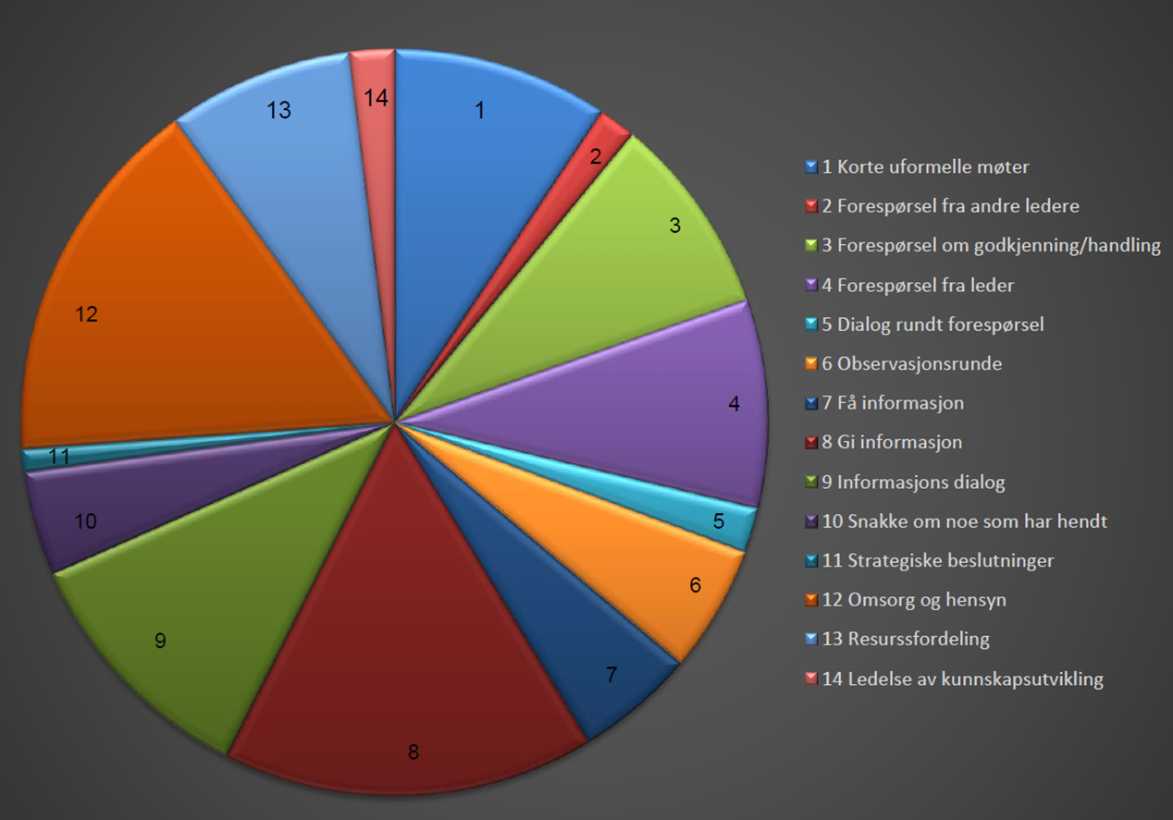
Den pedagogiske lederens ansvar og rolle
Tilstedeværelse er mer enn bare å være fysisk tilstede. Det er også praktisk kunnskap som formidles gjennom oppgavene.
Gi retning og kvalitetssikre det pedagogiske arbeidet i forhold til barnehagens verdigrunnlag
Være kjernemedlem og leder i praksisfelleskapet (Lave & Wenger, 1991)

Slide 29
Til diskusjon: Hvordan kan man utnytte de dagligdagse oppgavene til å utvikle barnehagen som en lærende organisasjon?
«Det er veldig forskjellig ut fra hvem en jobber med. Og der en utøver en lederrolle på godt og på vondt på en måte. Det at en har ulik kompetanse på dem man jobber sammen med. Assistentene har ulik kompetanse, og at en skal være leder for et ganske stort spenn i forhold til hva assistentene har med seg av kunnskaper og erfaringer. Og der skal du lede på en måte i et ganske stort spenn!»

Slide 30
Lederutvikling i praksisfelleskapet
Implementering av ny rammeplan og en tydeligere ansvars og rollefordeling krever utvikling av en tydeligere lederidentitet på mellomledernivå.
Skygging som metode for lederutvikling på mellomleder nivå fokuserer på å
iverksette og lede det pedagogiske arbeidet i barnegruppa.
lede faglig utvikling av personalet for å være en lærende barnehage.
lede det pedagogiske arbeidet i barnehagen sett i lys av samfunnsmandatet og verdigrunnlaget slik det er skissert i rammeplanen for barnehagen.

Slide 31
Erfaringer fra skyggeprosessen
Jeg var klar til å bli skygget og det var ok for meg å være med i forskningsprosjektet. Jeg har likevel tenkt på dette i forhold til rollen min som pedagogisk leder og hvordan denne prosessen har hjulpet meg til å utvikle meg som leder. Det må være den mest effektive måten i utvikle personalets kompetanse på. Å bli skygget og videre få anledning til å kommentere egne lederhandlinger ga en dypere innsikt i egen ledelsespraksis.
(Bøe, Hognestad, & Waniganayake, 2016, s. 24)

Slide 32
Hvordan:
Pedagogiske ledere skygger hverandre i det daglige arbeidet.
Skyggen identifiserer ledelses situasjoner som skrives ned.
Avtalt tidspunkt for felles refleksjon
Skyggen og den som blir skygget reflekterer felles over ledelsespraksis.
Hvorfor
Dele førstehåndserfaringer som utgangspunkt for felles refleksjon.
Kunnskap i handling løftes fram og ordsettes.
Innsikt i hva pedagogiske ledere gjør og hva som kjennetegner denne praksisen.

Slide 33
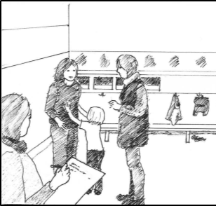
Til diskusjon: Hvordan kan skygging som metode for lederutvikling benyttes i din barnehage?
Hva tenker dere at skygging som metode kan bidra til?
Hva tenker dere at skygging som metode kan utvikle i ledelse?

Slide 34
Implikasjoner :
Den pedagogiske lederen må ikke trekkes bort fra avdelingen men bruke potensialet i det doble lederarbeidet.
Løfte fram og utvikle faglig ledelse i det daglige arbeidet.
Sikre samarbeidsarenaer slik at den pedagogiske lederen ikke blir stående alene.
Skygging som metode for lederutvikling
Foto: Caroline Teinum

Slide 35
Takk ☺
Bøe,M. (2016) Personalledelse som hybride praksiser. Et kvalitativt og tolkende studie av pedagogiske ledere i barnehagen. (PhD Artikkelbasert), Norges teknisk-naturvitenskapelige universitet, Trondheim. (2016:143) Hognestad, K. (2016). Pedagogiske lederes kunnskapsledelse som praksis på avdelingen i barnehagen. Et kvalitativt og tolkende skyggestudie. (PhD Artikkelbasert), Norges teknisk-naturvitenskapelige universitet, Trondheim. (2016:137)

